Slide 1
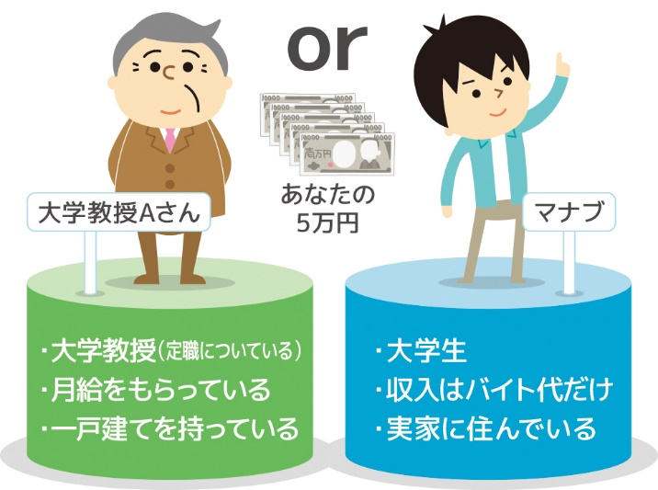
信用がなければ、借りられない
どっちに貸したい？
大学教授のAさんと、大学生のマナブくん。
2人から借金の申し込みを受けたとしたら、あなたはどちらにお金を貸したいと思いますか？
一般的に、大学生のマナブくんよりも、毎月の収入があるAさんのほうが「返してくれるだろう」という見込み＝信用があります。信用が高いほど、お金は借りやすくなります。

